Slide 1
C++
COURSE
REPORT

Slide 2
游戏类型 Game Genres
大概就是一个魔王、公主与骑士的经（su）典（tao）故事……

Slide 3
游戏类型
01
传统RPG
玩家负责扮演一个或多个角色，并在一个结构化规则下通过一些行动令所扮演的角色发展
02
基于地图
玩家通过在地图上移动触发各类剧情、任务、战斗等。并且在战斗后切换一张张地图触发下一次剧情。

Slide 4
游戏功能 Game Function
身为一个简洁大方的游戏……

Slide 5
游戏功能
01
04
商店功能
战斗系统
02
05
物品装备
剧情引导
03
06
存读档
人物升级

Slide 6
程序设计 Programming
关于类的介绍

Slide 7
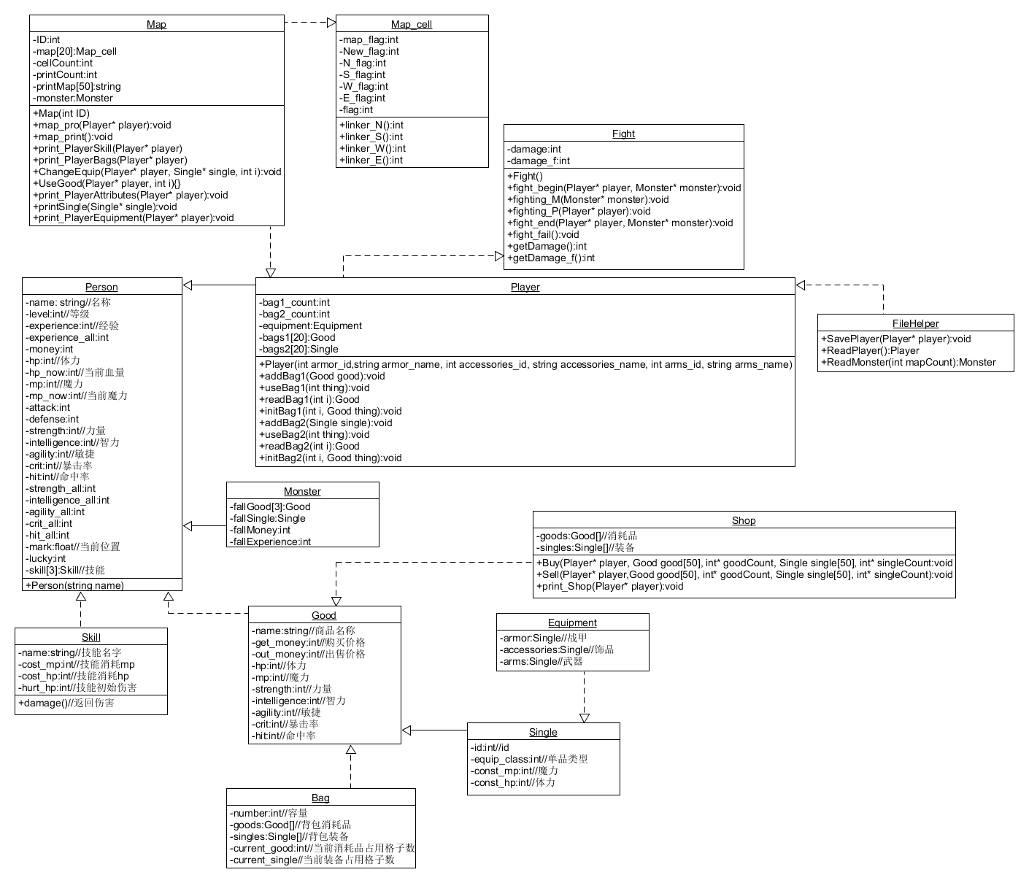
程序设计

Slide 8
程序设计

Slide 9
类-地图
MAP
组成
MAP_CELL

Slide 10
类-地图-人物
MAP
组成
MAP_CELL
基 于
PLAYER
PERSON
基类
MONSTER

Slide 11
类-地图-人物-商店
MAP
组成
MAP_CELL
基 于
基 于
PLAYER
SHOP
PERSON
基类
MONSTER
组成
Good

Slide 12
类-地图-人物-商店-物品
MAP
组成
MAP_CELL
基 于
基 于
PLAYER
SHOP
PERSON
基类
MONSTER
组成
Good
EQUIPMENT

Slide 13
类-地图-人物-商店-物品-人物
MAP
组成
MAP_CELL
SKILL
基 于
基 于
PLAYER
组成
FIGHT
SHOP
PERSON
基类
MONSTER
组成
Good
EQUIPMENT
组成
BAG

Slide 14
界面及代码展示 Code
核心代码

Slide 15
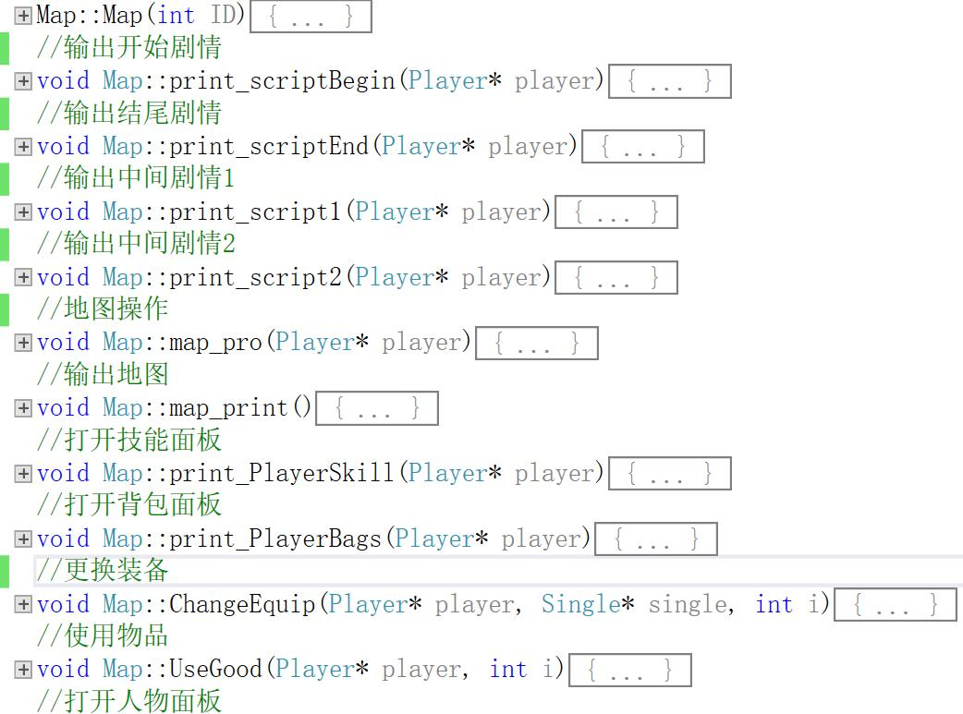
代码

Slide 16
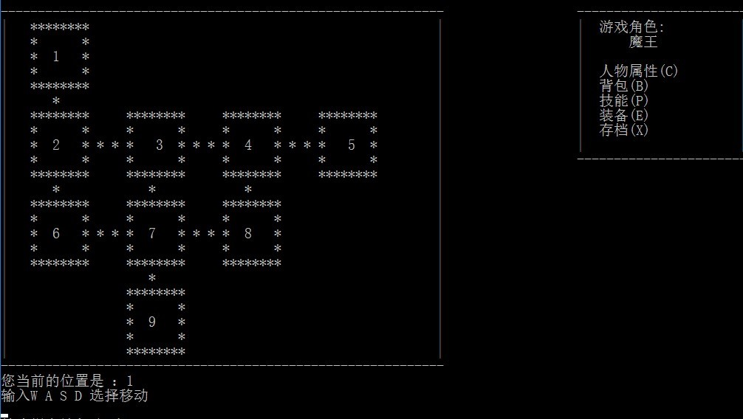
界面

Slide 17
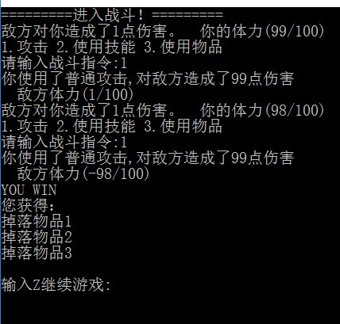
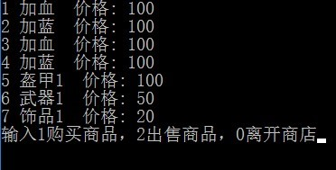
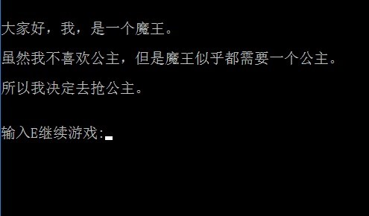
界面

Slide 18
官欣仪 李振 侯丽芝 刘凡莉

